Slide 1

DDD – DOMAIN DRIVEN DESIGN
www.cotiinformatica.com.br

Slide 2
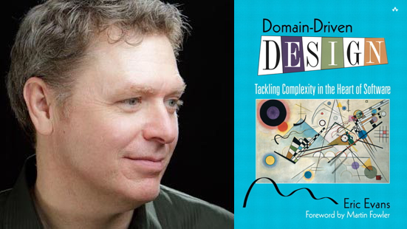
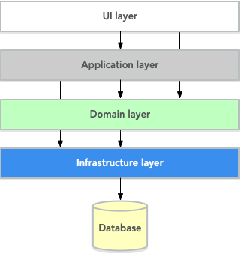
O que é DDD?
Domain Driven Design significa Projeto Orientado a Domínio. Ele veio do título do livro escrito por Eric Evans, dono da DomainLanguage, uma empresa especializada em treinamento e consultoria para desenvolvimento de software. O livro de Evans é um grande catálogo de Padrões, baseados em experiências do autor ao longo de mais de 20 anos desenvolvendo software utilizando técnicas de Orientação a Objetos.

Slide 3
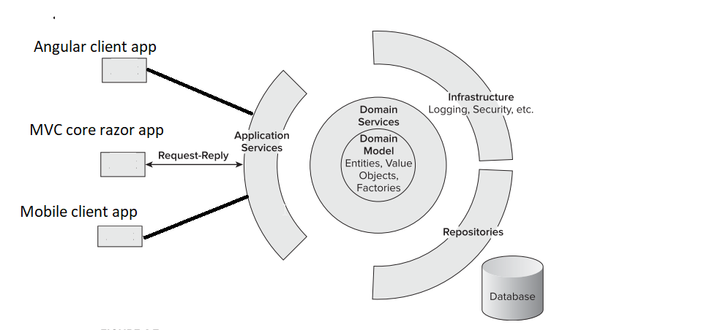
O que é DDD?
A principal ideia do DDD (Domain Driven Design) é a de que o mais importante em um software não é o seu código, nem sua arquitetura, nem a tecnologia sobre a qual foi desenvolvido, mas sim o problema que o mesmo se propõe a resolver, ou em outras palavras, a regra de negócio.
Ela é a razão do software existir, por isso deve receber o máximo de tempo e atenção possíveis.
Em praticamente todos os projetos de software, a complexidade não está localizada nos aspectos técnicos, mas sim no negócio, na atividade que é exercida pelo cliente ou problema que o mesmo possui.

Slide 4
O que é DDD?
Alinhamento do código com o negócio
Contato dos desenvolvedores com os especialistas do domínio é algo essencial quando se faz DDD (o pessoal de métodos ágeis já sabe disso faz tempo)
Favorecer reutilização
A codificação é voltada para aproveitar um mesmo conceito de domínio ou um mesmo código em vários lugares

Slide 5
O que é DDD?
Mínimo de acoplamento
Com um modelo bem feito, organizado, as várias partes de um sistema interagem sem que haja muita dependência entre módulos ou classes de objetos de conceitos distintos
Independência da Tecnologia
DDD não foca em tecnologia, mas sim em entender as regras de negócio e como elas devem estar refletidas no código e no modelo de domínio. Não que a tecnologia usada não seja importante, mas essa não é uma preocupação de DDD

Slide 6
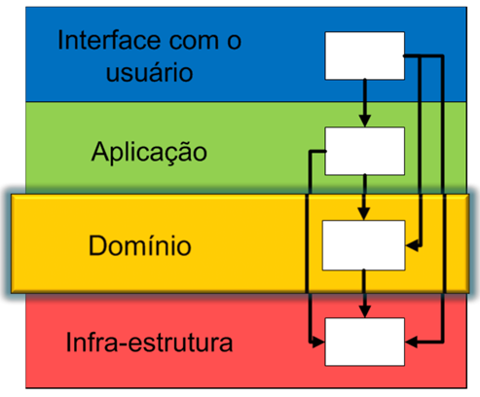
O que é DDD?
Uma vez que decidimos criar um modelo usando MDD, precisamos, inicialmente, isolar o modelo de domínio das demais partes que compõem o sistema.
Extrair a essência do domínio, dentre milhares de linhas de código de um sistema complexo nem sempre é fácil.
O trabalho de refinamento e busca de uma visão clara é contínuo.
A refatoração é um processo incessante de busca por melhorias de projeto. Aplicar DDD é utilizar Padrões com o objetivo de extrair e reconhecer a essência de um sistema.

Slide 7
O que é DDD?
Essa separação pode ser feita utilizando-se uma arquitetura em camadas, que dividirá nossa aplicação em quatro partes:
Interface de Usuário – parte responsável pela exibição de informações do sistema ao usuário e também por interpretar comandos do usuário;
Aplicação – essa camada não possui lógica de negócio. Ela é apenas uma camada fina, responsável por conectar a Interface de Usuário às camadas inferiores;
Domínio – representa os conceitos, regras e lógicas de negócio. Todo o foco de DDD está nessa camada. Nosso trabalho, daqui para frente, será aperfeiçoar e compreender profundamente essa parte;
Infra-estrutura – fornece recursos técnicos que darão suporte às camadas superiores. São normalmente as partes de um sistema responsáveis por persistência de dados, conexões com bancos de dados, envio de mensagens por redes, gravação e leitura de discos, etc.

Slide 8
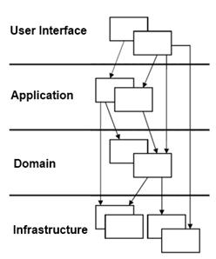
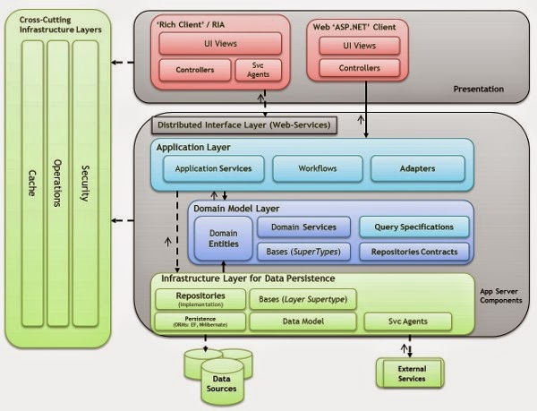
O que é DDD?

Slide 9
DOMAIN
www.cotiinformatica.com.br

Slide 10
DOMAIN
Modelo do domínio, serviços e interfaces dos repositórios. Esta é a parte central do aplicativo. A linguagem obiqua é usada nessas classes, interfaces e assinaturas dos métodos, e todo conceito dentro dessa camada é familiar para o especialista no domínio.
O Domínio é composto de:
Domain Models (Modelos de domínio)
O padrão Entity define que todo sistema possui ao menos uma entidade, ou seja, todo sistema possui ao menos um objeto o qual irá refletir um conceito do domínio, com sua respectiva identidade e estado.
Domain Services (Serviços de domínio)
Os serviço do domínio (Domain Services) são classes que tem como objetivo serem uma alternativa para o desacoplamento de código. Os serviços do domínio surgem em cenários onde a escolha de dar responsabilidade a uma classe ou outra poderia causar problemas com acoplamento do código.
Ou ainda, quando uma responsabilidade nova não se encaixa em nenhuma das Entidades já definidas.

Slide 11
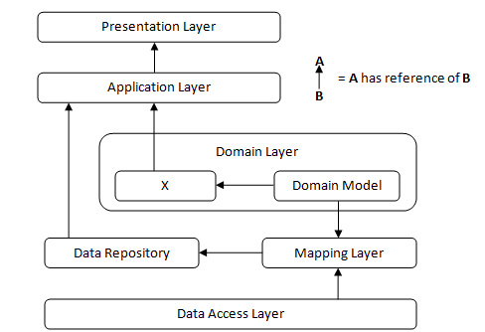
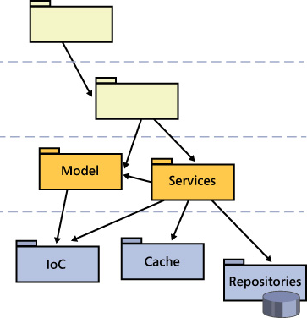
DOMAIN

Slide 12
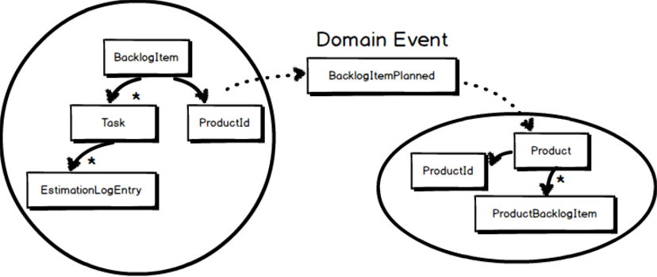
DOMAIN
Aggregates
Os agregados (aggregate) são grupos de objetos associados, onde apenas um deles é visível à chamadas externas. Este único objeto visível externamente é chamado de raíz do agregado. Ainda, cada agregado, além de possuir uma entidade raiz, possui também um limite (o que está dentro do agregado).

Slide 13
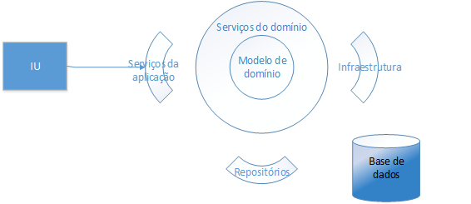
DOMAIN
A ideia básica do DDD está centrada no conhecimento do problema para o qual o software foi proposto. Na prática, trata-se de uma coleção de padrões e princípios de design que buscam auxiliar o desenvolvedor na tarefa de construir aplicações que reflitam um entendimento do negócio. É a construção do software a partir da modelagem do domínio real como classes de domínio que, por sua vez, possuirão relacionamentos entre elas.

Slide 14
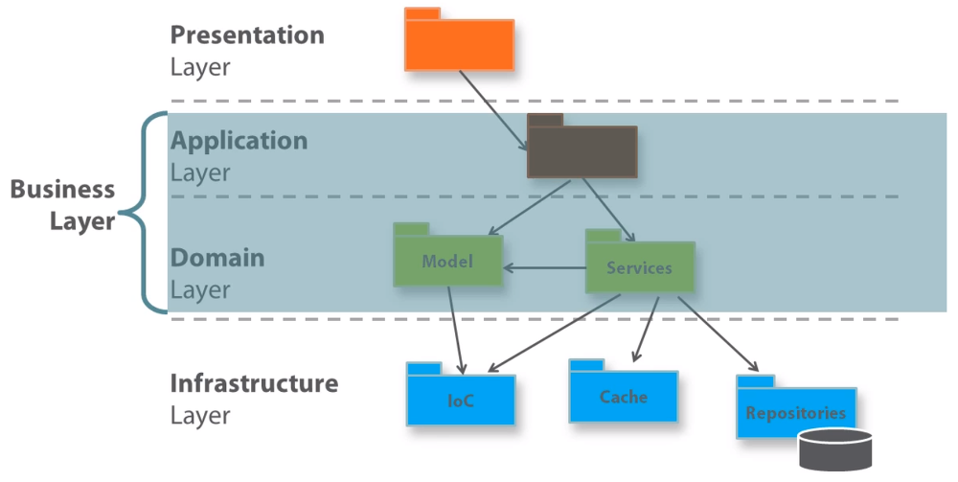
DOMAIN

Slide 15
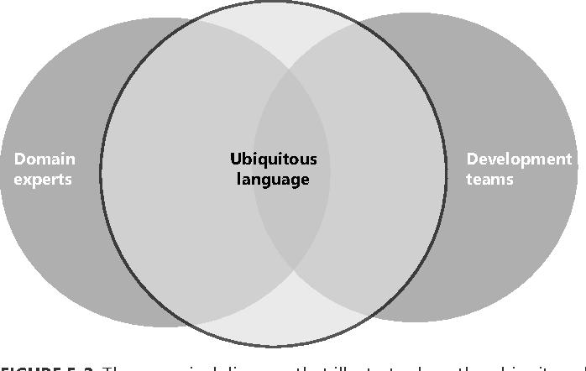
Ubiquitous Language
Ubiquitous Language é um conceito muito comum em DDD(Domain-driven Design).
Basicamente é um dos conceitos que o DDD utiliza, que tem como finalidade: “falar” a língua do usuário/cliente . Manter uma única linguagem de domínio que seja entendível tanto para os desenvolvedores quanto para o cliente.
O que o DDD com o Ubiquitous Language fala é bem simples:
“Todo comportamento do seu sistema deveria estar implementado em classes cujos nomes devem fazer parte do domínio do problema, do domínio do cliente.”

Slide 16
INFRA STRUCTURE
www.cotiinformatica.com.br

Slide 17
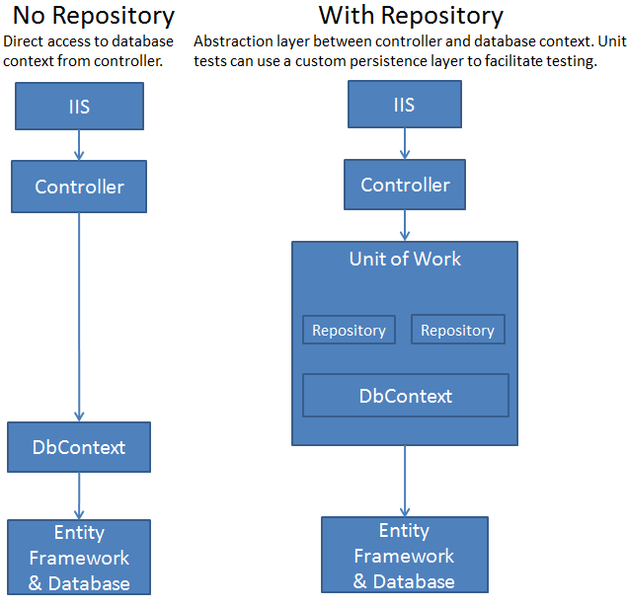
INFRA STRUCTURE
Os componentes de persistência de dados fornecem acesso aos dados hospedados dentro dos limites de um microserviço (ou seja, o banco de dados de um microserviço). Eles contêm a implementação real dos componentes, como repositórios e classes Unidade de Trabalho, como objetos DbContext personalizados do EF (Entity Framework). O DbContext do EF implementa os padrões de Repositório e de Unidade de Trabalho.
Repositórios são classes ou componentes que encapsulam a lógica necessária para acessar fontes de dados. Eles centralizam a funcionalidade comum de acesso a dados, melhorando a sustentabilidade e desacoplando a infraestrutura ou a tecnologia usada para acessar os bancos de dados da camada do modelo de domínio.

Slide 18
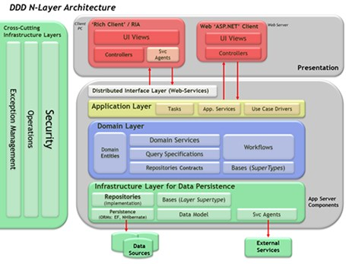
INFRA STRUCTURE
Camada de infraestrutura: é dividida em duas sub-camadas
- Data: realiza a persistência com o banco de dados, utilizando, ou não, algum ORM.
- Cross-Cutting: uma camada a parte que não obedece a hierarquia de camada. Como o próprio nome diz, essa camada cruza toda a hierarquia. Contém as funcionalidades que pode ser utilizada em qualquer parte do código, como, por exemplo, validação de CPF/CNPJ, consumo de API externa e utilização de alguma segurança.

Slide 19
APPLICATION
www.cotiinformatica.com.br

Slide 20
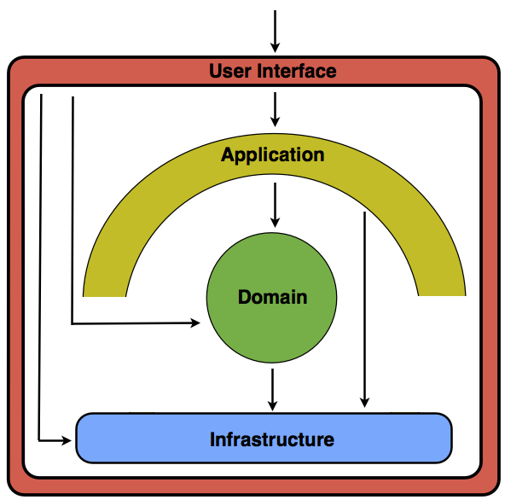
APPLICATION
Na camada de aplicação não é implementada nenhuma regra de negócio, ela somente coordena a execução de uma tarefa e delega para os objetos de domínio na camada inferior.
Camada responsável por fazer a(s) aplicação(s) se comunicar diretamente com o Domínio.
Nela são implementados:
- Classes dos Serviços da aplicação
- Interfaces (contratos) - DataTransferObjects (DTO) - AutoMapper

Slide 21
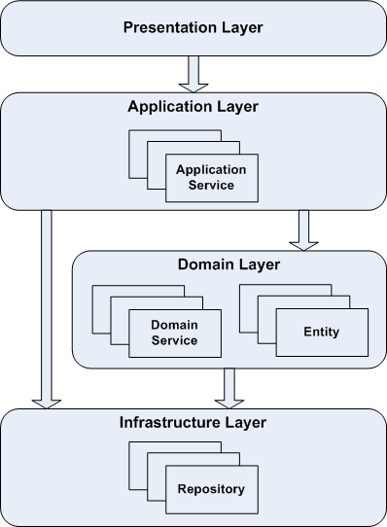
APPLICATION
A camada de aplicação (Application Layer) fornece um conjunto de serviços de aplicação (application services), os quais expressam as user stories (ou use cases) do software.
De modo simples, um serviço de aplicação recebe dados de seus clientes, como a interface de usuário, trata esses dados se necessário e chama um objeto do domínio para executar a operação de negócio.

Slide 22
PRESENTATION
www.cotiinformatica.com.br

Slide 23
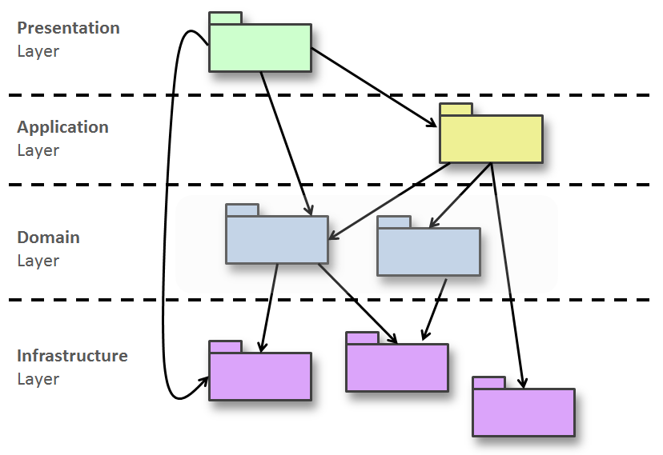
PRESENTATION
Camada onde reside o código que define o que será efetivamente apresentado ao usuário, seja por meio de páginas web ou API de serviços.
A camada de apresentação é a responsável por apresentar as páginas de uma aplicação Web.
Os dados que devem ser apresentados na camada de apresentação são providos pela camada de modelo que envia informações para a camada de apresentação. Em resumo, o que esta camada deve definir é como estes dados serão apresentados para o usuário da aplicação.

Slide 24
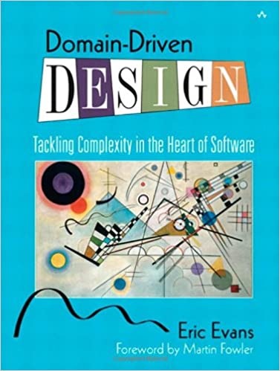

Slide 25
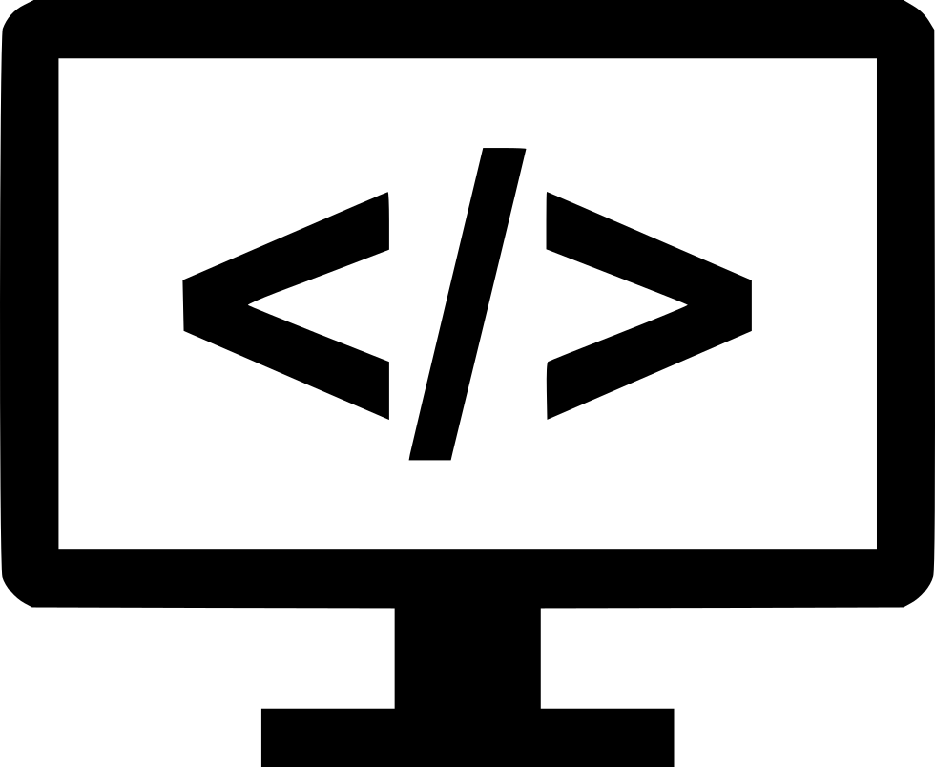
www.cotiinformatica.com.br

